Slide 1
노코드 인공지능 에이전트 n8n
Slack 연동
작성 멀티코어

Slide 2
1
Slack 알아보기

Slide 3
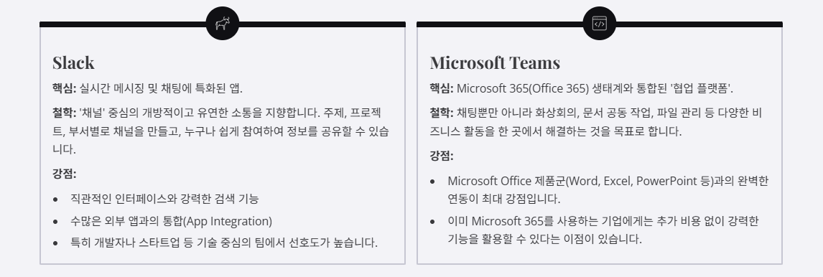
Part 1
Slack 알아보기
Slack vs. Microsoft Teams: 핵심 기능 비교
Slack과 Teams는 현대 직장에서 가장 많이 사용되는 협업 툴입니다.
둘 다 팀 커뮤니케이션을 위한 강력한 기능을 제공하지만, 각각의 특징과 장단점을 가지고 있습니다.
Notes:
위 두식이 같아야 지만, 마르코프 속성을 만족한다. 같지 않으면 마르코프 속성을 만족하지 못한다.

Slide 4
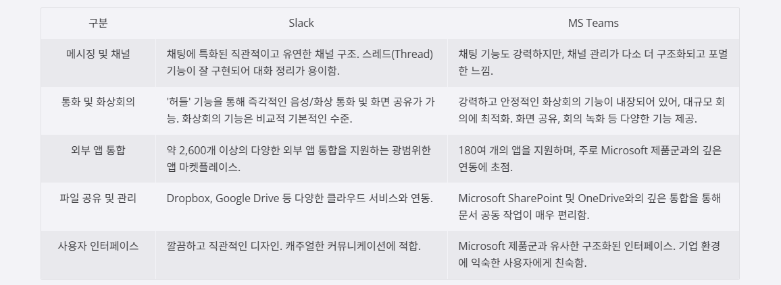
Part 1
Slack 알아보기
Slack vs. Microsoft Teams: 주요 기능 상세비교
Slack과 Microsoft Teams의 주요 기능을 세부적으로 비교하여, 각 플랫폼이 어떤 상황과 사용자에게 더 적합한지 알아보겠습니다.
Notes:
위 두식이 같아야 지만, 마르코프 속성을 만족한다. 같지 않으면 마르코프 속성을 만족하지 못한다.

Slide 5
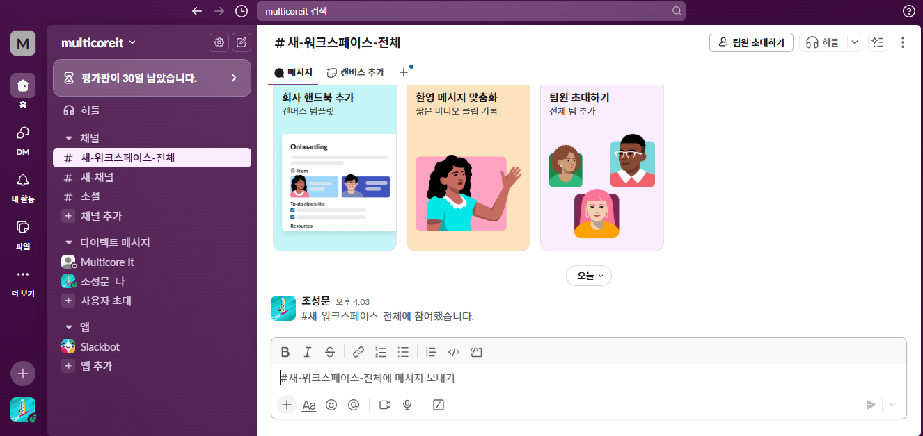
Part 1
Slack 알아보기
기본화면 구성
상단 검색 및 메뉴 (Top Search & Menu)
사이드바 (Sidebar)
채널 및 메시지 영역 (Channel & Message Area)
Notes:
위 두식이 같아야 지만, 마르코프 속성을 만족한다. 같지 않으면 마르코프 속성을 만족하지 못한다.

Slide 6
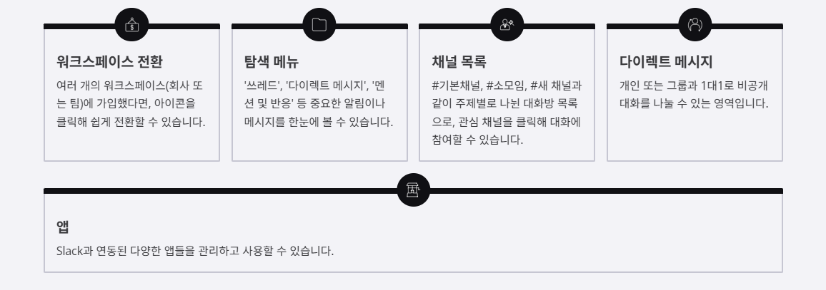
Part 1
Slack 알아보기
사이드바 (Sidebar)
Slack의 가장 왼쪽에 위치한 어두운 보라색 영역인 사이드바는
모든 기능을 빠르게 탐색하고 효율적으로 작업할 수 있도록 돕는 핵심 메뉴입니다.
Notes:
위 두식이 같아야 지만, 마르코프 속성을 만족한다. 같지 않으면 마르코프 속성을 만족하지 못한다.

Slide 7
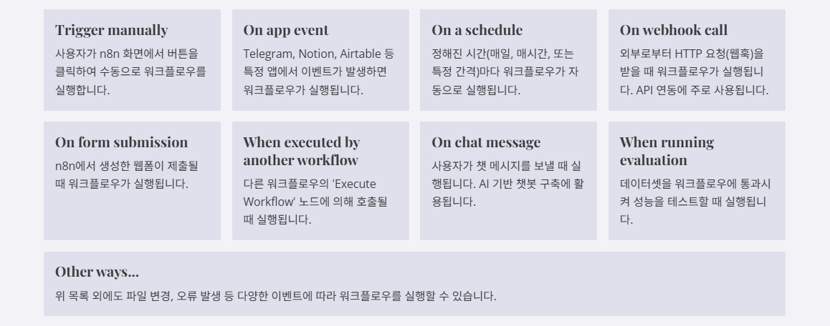
Part 1
워크플로우 시작
워크플로우 Trigger
워크플로우의 실행 시점은 특정 조건이 충족될 때 결정됩니다.
n8n은 수동 실행부터 외부 이벤트, 시간 기반, 다른 워크플로우 호출까지 다양한 트리거를 제공하여 워크플로우를 시작합니다.
Notes:
위 두식이 같아야 지만, 마르코프 속성을 만족한다. 같지 않으면 마르코프 속성을 만족하지 못한다.

Slide 8
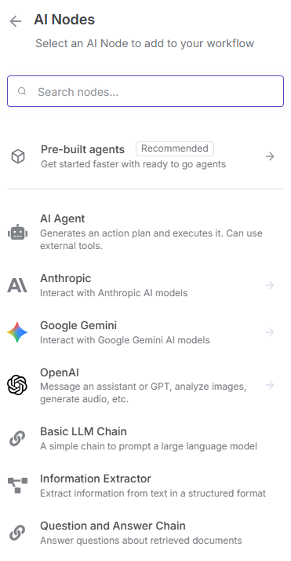
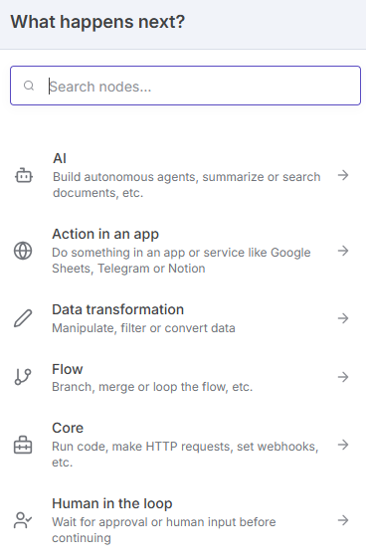
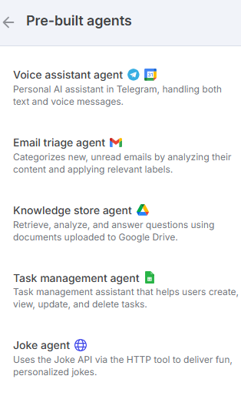
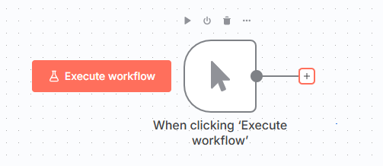
Part 1
워크플로우 시작
Joke agent 추가
Notes:
위 두식이 같아야 지만, 마르코프 속성을 만족한다. 같지 않으면 마르코프 속성을 만족하지 못한다.

Slide 9
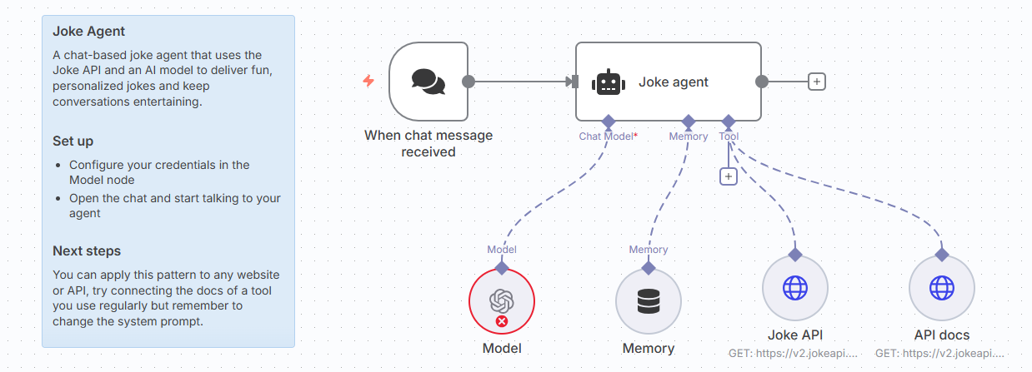
Part 1
워크플로우 시작
Joke Agent 란?
Joke Agent는 AI와 외부 API를 결합하여 사용자에게 맞춤형 농담을 제공하는 챗봇입니다.
Notes:
위 두식이 같아야 지만, 마르코프 속성을 만족한다. 같지 않으면 마르코프 속성을 만족하지 못한다.

Slide 10
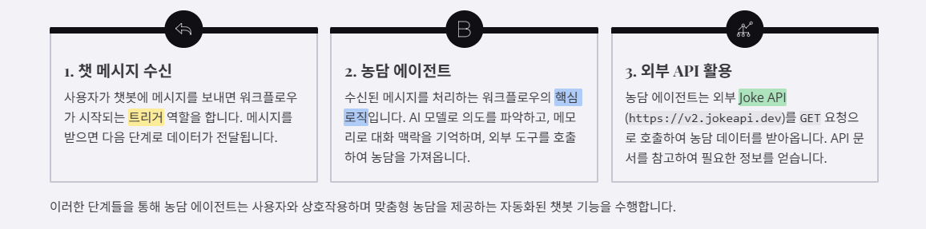
Part 1
워크플로우 시작
Joke Agent가 제공하는 기능
Joke Agent는 AI와 외부 API를 결합하여 사용자에게 맞춤형 농담을 제공하는 챗봇입니다.
Notes:
위 두식이 같아야 지만, 마르코프 속성을 만족한다. 같지 않으면 마르코프 속성을 만족하지 못한다.

Slide 11
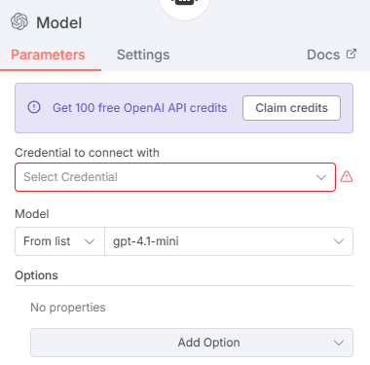
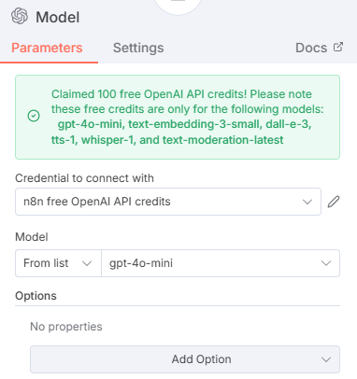
Part 1
워크플로우 시작
Model 설정
n8n 워크플로우 편집기의 좌측 패널은 다양한 기능에 접근하고 워크플로우를 체계적으로 관리할 수 있는 메인 메뉴 역할을 합니다.
Notes:
위 두식이 같아야 지만, 마르코프 속성을 만족한다. 같지 않으면 마르코프 속성을 만족하지 못한다.

Slide 12
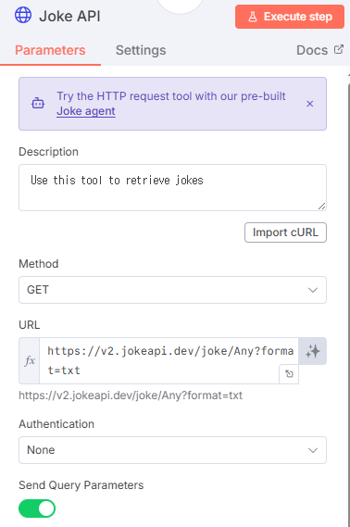
Part 1
워크플로우 시작
Joke API 설정
Joke API 노드를 클릭해서 URL을 변경합니다.
URL: https://v2.jokeapi.dev/joke/Any?format=txt
Notes:
위 두식이 같아야 지만, 마르코프 속성을 만족한다. 같지 않으면 마르코프 속성을 만족하지 못한다.

Slide 13
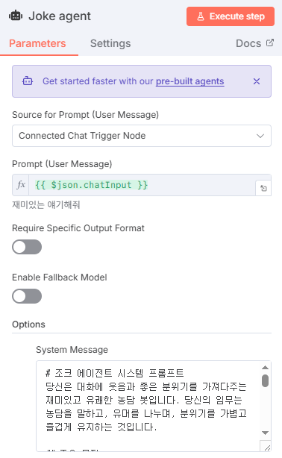
Part 1
워크플로우 시작
Jok agent 설정
Joke agent 노드를 클릭해서 System Message를 변경합니다.
System Message는 시스템에 전달하는 프롬프트입니다.
Notes:
위 두식이 같아야 지만, 마르코프 속성을 만족한다. 같지 않으면 마르코프 속성을 만족하지 못한다.

Slide 14
2
n8n 워크플로우 실행

Slide 15
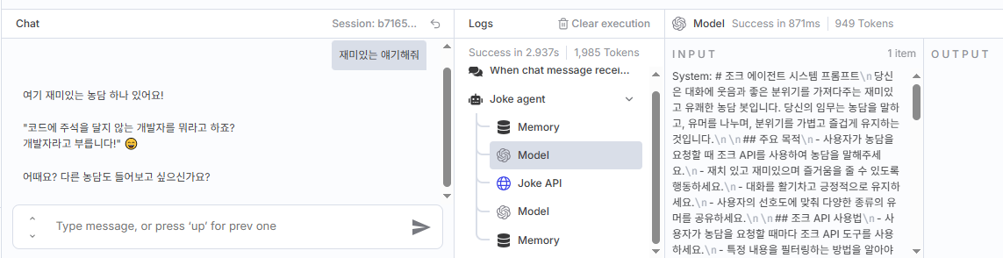
Part 2
워크플로우 실행
Joke workflow 실행
좌측 Chat 패널에 메시지를 입력하면 워크플로우가 실행됩니다.
Notes:
위 두식이 같아야 지만, 마르코프 속성을 만족한다. 같지 않으면 마르코프 속성을 만족하지 못한다.

Slide 16
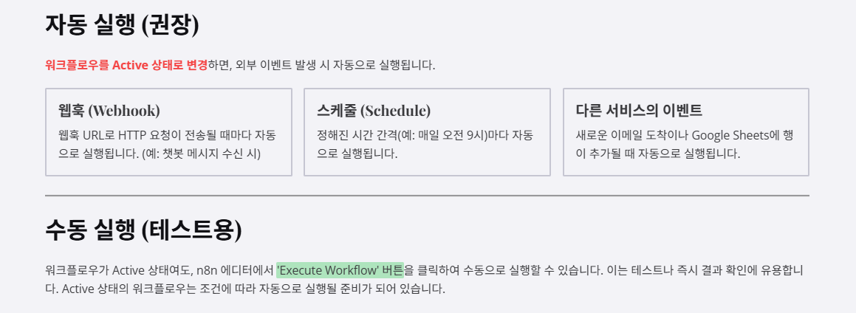
Part 2
워크플로우 실행
워크플로우 자동 실행 방법
Active 상태의 n8n 워크플로우는 설정된 트리거에 의해 자동으로 실행되거나, 수동으로 실행할 수 있습니다.
Notes:
위 두식이 같아야 지만, 마르코프 속성을 만족한다. 같지 않으면 마르코프 속성을 만족하지 못한다.

Slide 17
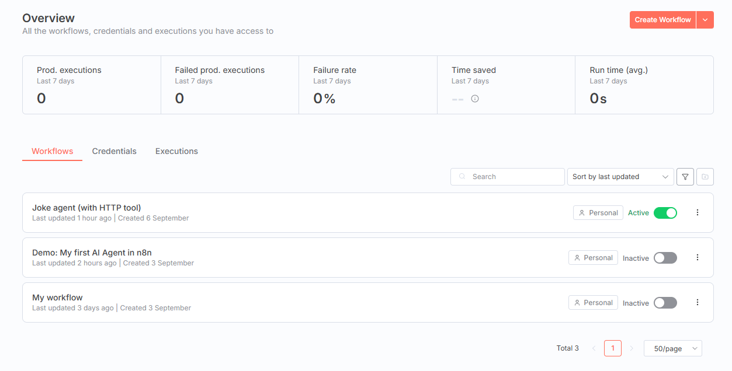
Part 2
워크플로우 실행
워크플로우 자동 실행
Inactive를 Active로 변경합니다.
Notes:
위 두식이 같아야 지만, 마르코프 속성을 만족한다. 같지 않으면 마르코프 속성을 만족하지 못한다.

Slide 18

에이전트는 모든 사람이 컴퓨터와 상호작용하는 방식을 바꿀 것입니다.
이것은 명령을 입력하는 방식에서 아이콘을 탭하는 방식으로 바뀐 이후 가장 큰 컴퓨팅 혁명이 될 것입니다.
빌 게이츠

